Slide 1
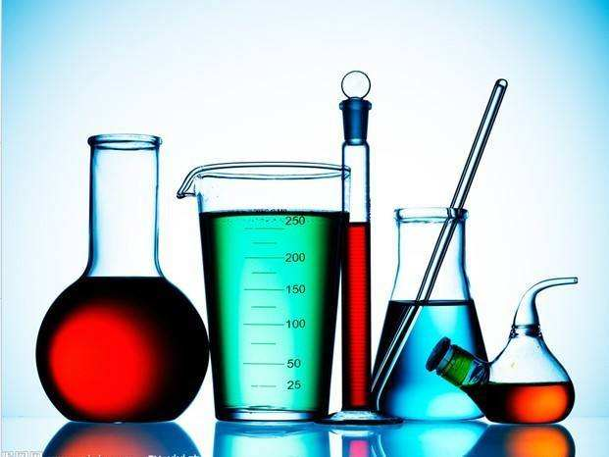
课题3 溶液的浓度
20210225

Slide 2
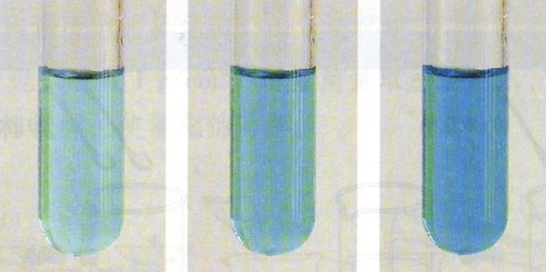
【思考1】这三支试管中溶液 的组成是否相同？判断溶液 浓稀的依据是什么？
0.1g
CuSO₄
0.5g
CuSO₄
2g
CuSO₄
溶液颜
色比较
溶剂
质量/g
溶质
质量/g
溶液
质量/g
试管编号
1
浅蓝色
20
0.1
20.1
2
蓝色
20
0.5
20.5
3
深蓝色
20
2
22
【思考2】如果溶液是无色的，我们应该怎样判断它是浓溶液还是
稀溶液？

Slide 3
一、溶液的浓度
颜色的深浅
1、对于有色溶液，根据 来判断溶液的浓与稀
溶质的质量分数
2、表示溶液浓度的方法 （初中）
（1）概念：
溶质质量
溶液质量
溶液中 与 之比
m(溶质)
（2）数学表达式：
溶质％ ＝
×100％
m(溶液)
ω（溶质）

Slide 4
【课堂练习1】求下列表格中各溶液的质量分数：
溶液颜
色比较
溶剂
质量/g
溶质
质量/g
溶液
质量/g
CuSO₄的
质量分数
试管编号
1
浅蓝色
20
0.1
20.1
0.5%
2
蓝色
20
0.5
20.5
2.4%
3
深蓝色
20
2
22
9.1%

Slide 5
【课堂练习2】求下列表格中各溶液的质量分数：
（室温下）
NaCl/g | 水/g | 现象（是否全部溶解） | 氯化钠的 质量分数
10 | 90
20 | 80
NaCl全部溶解
10%
NaCl全部溶解
20%

Slide 6
【讨论】已知20℃时，NaCl的溶解度为36g，有人说：20℃时NaCl饱和溶液中溶质的质量分数为36%。”这种说法对吗？为什么？
m(NaCl)
解：
NaCl％＝
×100％
m(NaCl溶液)
36g
＝
×100％
<
36%
36g + 100g
【注意】
已知某物质在t⁰C时的溶解度为S，
则t⁰C时，此物质的饱和溶液的
质量分数为:
S
×100％
S + 100

Slide 7
二、有关溶质的质量分数的简单计算
1、固体溶质配制溶液
例1：要配制150kg质量分数为16%的氯化钠溶液，需要氯化钠
和水的质量各是多少？
解：
m(NaCl)=
150kg×16％＝24kg
m(H₂O) =
150kg-24kg＝126kg
答：需氯化钠和水的质量分别为24kg和126kg。

Slide 8
【学以致用】
1、某温度时，蒸干35g KCl溶液，得到7g KCl，求该溶液中
溶质的质量分数？（P₄₅ 2）
7g
解：
KCl% =
×100%
= 20%
答：略
35g
2、配制500mL质量分数为10% NaOH溶液(密度为1.1g/cm³)，需要
NaOH和水的质量各是多少？(P₄₅ 4)
解：
m(NaOH) =
500mL×1.1g/cm³×10％
= 55g
m(H₂O) =
500mL×1.1g/cm³-55g
= 495g
答：需要NaOH和水的质量分别为55g和495g。

Slide 9
二、有关溶质的质量分数的简单计算
2、（浓）溶液的稀释：
m（溶质）_{前}＝m （溶质）_{后}
例2：把50g质量分数为98%的硫酸稀释成质量分数为20%的硫酸
溶液，需要水多少g？
解：设需要水的质量为x，
50g×98％＝（50g＋x）×20％
50g×98％
x＝
－50g
＝195g
20％
答：需要水的质量为195g。

Slide 10
【学以致用】
3、把100g质量分数为98%的硫酸稀释成质量分数为10%的硫酸溶液，
需要水多少g？（P₄₅ 3）
解：设需要水的质量为x，
100g×98％＝（100g＋x）×10％
100g×98％
x＝
－100g
＝880g
10％
答：需要水的质量为880g。

Slide 11
【学以致用】
4、40g质量分数为10% NaCl溶液跟60g质量分数为20% NaCl溶液
相混合，求混合后NaCl溶液中溶质的质量分数？
40g×10％＋60g×20％
解：
NaCl% ＝
×100％
40g＋60g
＝16%
答：混合后，NaCl溶液的质量分数为16%

Slide 12
5：注射链霉素试验针的药液配制方法如下：
（1）把1.0g链霉素溶于水制成4.0ml溶液a；
（2）取0.1ml溶液a，加水稀释至1.0ml，得溶液b；
（3）取0.1ml溶液b，加水稀释至1.0ml，得溶液c；
（4）取0.2ml溶液c，加水稀释至1.0ml，得溶液d；
由于在整个配制过程中，药液很稀，其密度可以近似看做是1g/cm³。
试求
（1）最终得到得实验针药液（溶液d）中溶质的质量分数。
（2）1.0g链霉素可配制多少ml试验针药液？（P₄₅ 8）
解：（1）把1.0g链霉素溶于水制成4.0ml溶液a；
1.0g
a%=
×100%
=25%
4ml×1g/ml

Slide 13
稀释至原溶液质量的n倍，
浓度将变为原溶液的1/n。
解：（1）把1.0g链霉素溶于水制成4.0ml溶液a；
1.0g
a%=
×100%
=25%
4ml×1g/ml
（2）取0.1ml溶液a，加水稀释至1.0ml，得溶液b；
0.1ml×1g/ml×25%
b%=
×100%
=2.5%
1.0ml×1g/ml
（3）取0.1ml溶液b，加水稀释至1.0ml，得溶液c；
0.1ml×1g/ml×2.5%
c%=
×100%
=0.25%
1.0ml×1g/ml
（4）取0.2ml溶液c，加水稀释至1.0ml，得溶液d；
0.2ml×1g/ml×0.25%
d%=
×100%
=0.05%
1.0ml×1g/ml

Slide 14
（2）1.0g链霉素可配制多少ml试验针药液？
解：设1.0g链霉素可配制试验针药液的体积为x
1.0g
×100%
=0.05%
x·1g/ml
1.0g ×100%
x=
=2000ml
1g/ml×0.05%
答： 1.0g链霉素可配制试验针药液的体积为2000ml
P₄₅ 1: 饱和，31.6g，24% 7:67.5---81t

Slide 15
6、在20⁰C时，要提纯5g含有泥沙的粗盐，最好用多少 ml的水来溶解粗盐
(水的密度为：1g/ml)？
解：设用来溶解粗盐的水的体积为x，
∵ 20⁰C时，NaCl的溶解度为36g
36g
5g
∴
＝
100g
x·1g/ml
5g×100g
x＝
≈13. 9ml
36g×1g/ml
答：用来溶解粗盐的水的体积约为13.9ml

Slide 16
【家庭作业】
1、《一遍过》P₂₇₋₂₈
2、预习课本P₄₇₋₄₈，明天带课本和笔，到化学
实验室随堂实验

